Slide 1
Lekcja 6 i 7 i 8 i 9 i 10

Slide 2
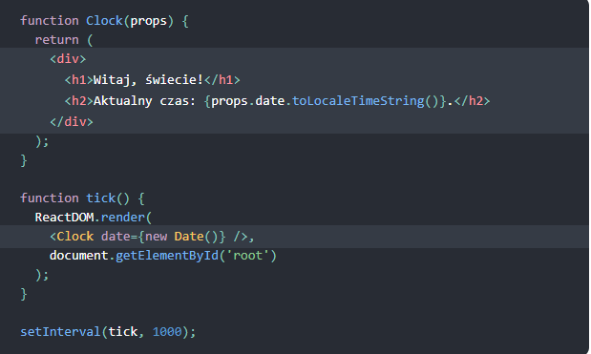
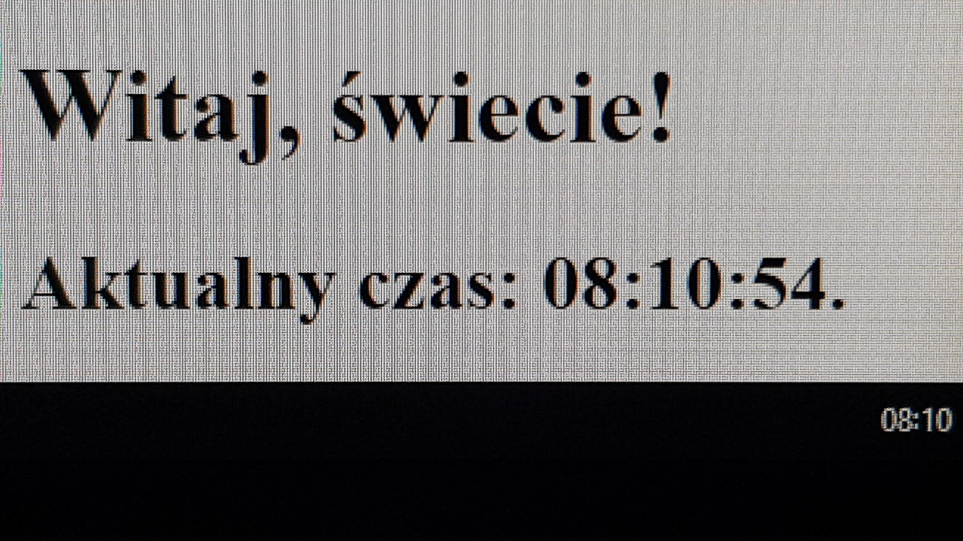
Stan i cykl życia
Zacznijmy od wyizolowania kodu, który odpowiada za wygląd zegara:

Slide 3
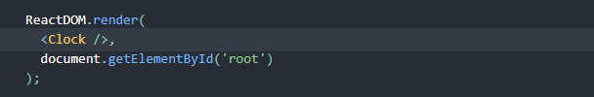
Idealnie byłoby móc napisać tylko tyle i oczekiwać, że Clock zajmie się resztą:

Slide 4
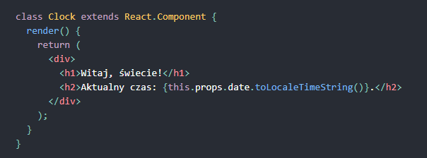
Przekształcanie funkcji w klasę
Proces przekształcania komponentu funkcyjnego (takiego jak nasz Clock) w klasę można opisać w pięciu krokach:
1. Stwórz klasę zgodną ze standardem ES6 o tej samej nazwie i odziedzicz po klasie React.Component przy pomocy słowa kluczowego extend.
2.Dodaj pustą metodę o nazwie render().
3.Przenieś ciało funkcji do ciała metody render().
4.W render() zamień wszystkie props na this.props.
5.Usuń starą deklarację funkcji.

Slide 5
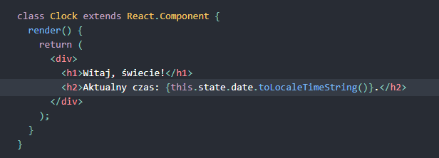
Dodawanie lokalnego stanu do klasy
Przenieśmy teraz date z atrybutów do stanu w trzech krokach:
1.Zamieńmy wystąpienia this.props.date na this.state.date w ciele metody render():

Slide 6
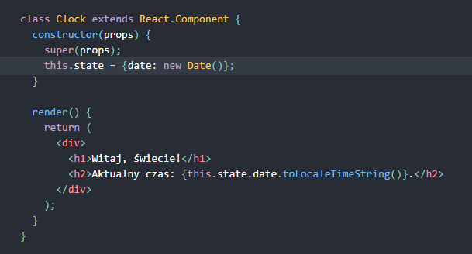
2.Dodaj konstruktor klasy i zainicjalizuj w nim pole this.state:

Slide 7
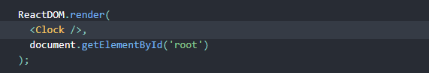
3. Usuń atrybut date z elementu <Clock />:
Timer dodamy do komponentu nieco później.
W rezultacie powinniśmy otrzymać następujący kod:

Slide 8
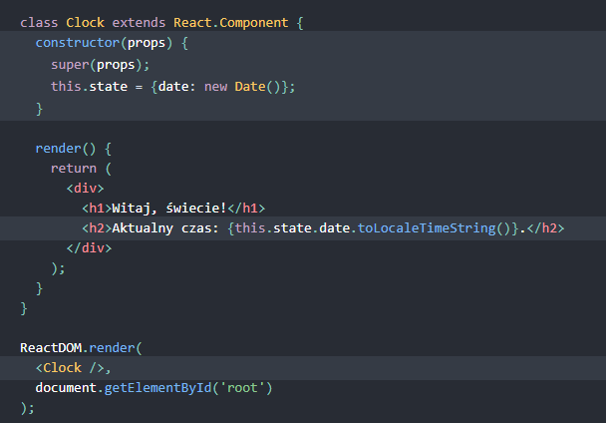

Slide 9
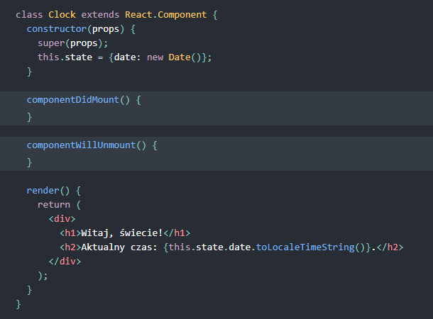
Dodawanie metod cyklu życia do klasy
W klasie możemy zadeklarować specjalne metody, które będą uruchamiały kod w momencie montowania i odmontowywania komponentu:

Slide 10
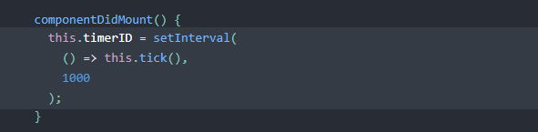
Takie metody nazywamy “metodami cyklu życia”.
Metoda componentDidMount() uruchamiana jest po wyrenderowaniu komponentu do drzewa DOM. To dobre miejsce na inicjalizację timera:

Slide 11
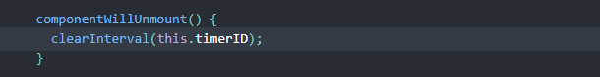
Zatrzymaniem timera zajmie się metoda cyklu życia zwana componentWillUnmount():

Slide 12
Na koniec zaimplementujemy metodę o nazwie tick(), którą komponent Clock będzie wywoływał co sekundę.
Użyjemy w niej this.setState(), aby zaplanować aktualizację lokalnego stanu komponentu:

Slide 13
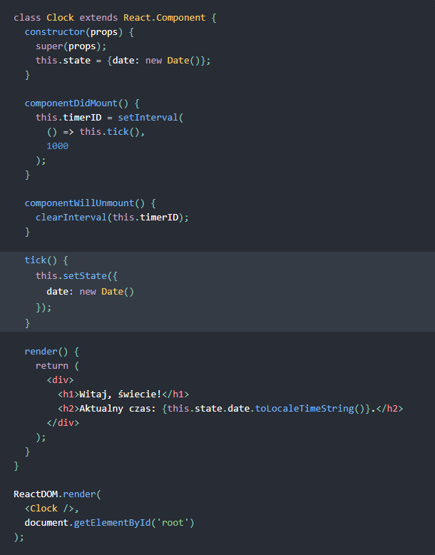

Slide 14
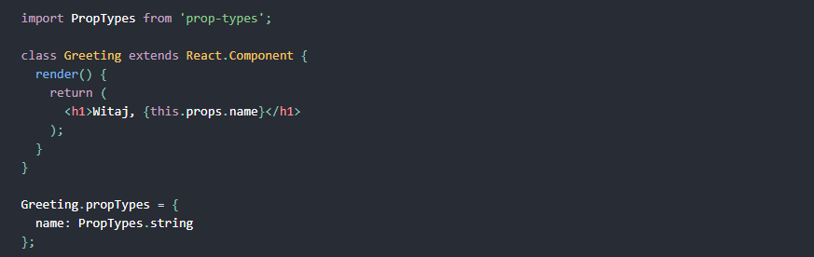
PropTypes (Typy propów)
Przyjrzyjmy się, jak dziś tworzyć komponenty React wielokrotnego użytku, abyśmy mogli udostępniać nasze komponenty w aplikacjach i zespołach.

Slide 15
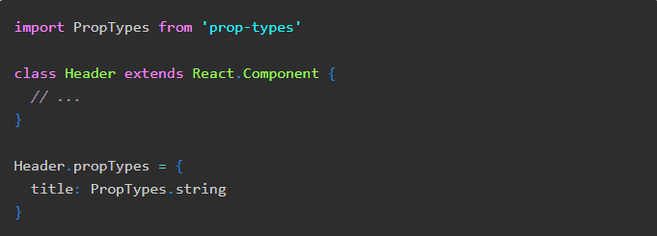
React ma wiele typów do wyboru, eksportowane na obiekt, a nawet pozwala nam zdefiniować niestandardowy typ obiektu. Przyjrzyjmy się ogólnej liście dostępnych typów: PropTypes

Slide 16
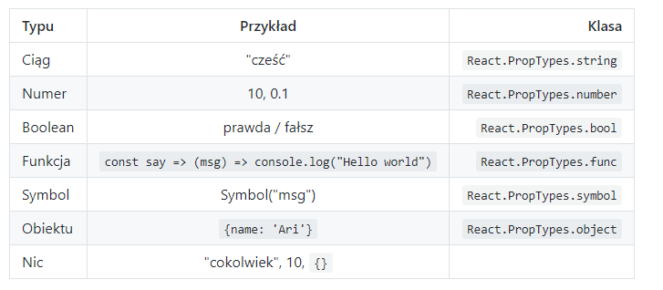
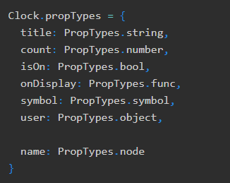
Podstawowe typy

Slide 17
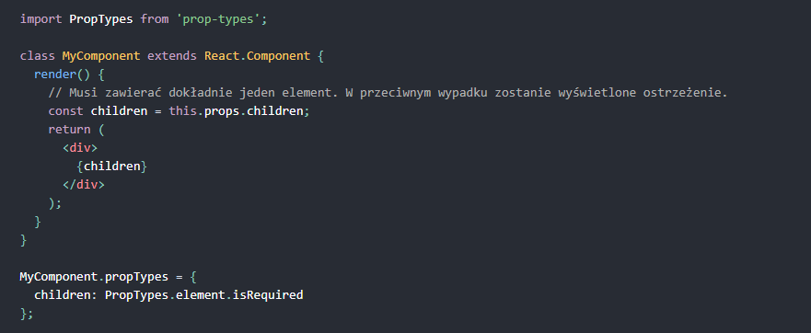
Wymaganie dokładnie jednego potomka
Wykorzystując PropTypes.element możesz sprawdzić, czy do komponentu przekazano dokładnie jednego potomka.

Slide 18
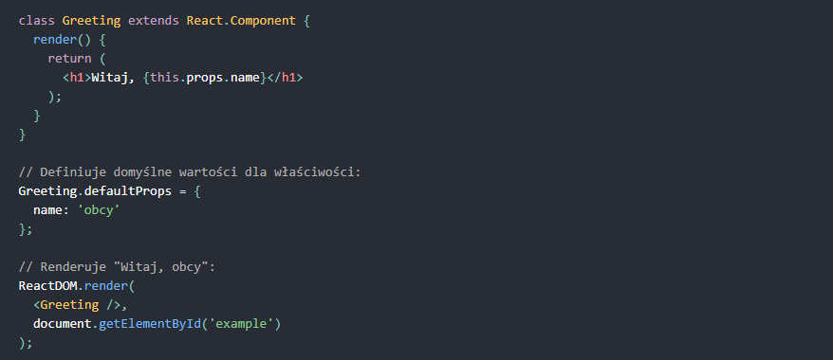
Domyślne wartości właściwości
Możemy zdefiniować domyślne wartości dla właściwości przez przypisanie specjalnej właściwości defaultProps:

Slide 19
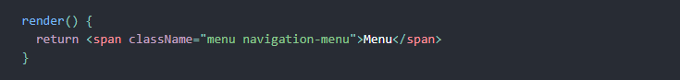
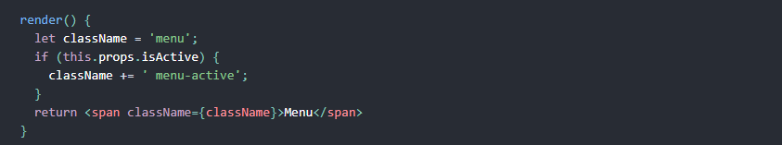
Style i CSS
Jak można dodać klasy CSS do komponentów? Przekazujemy ciąg znaków używając atrybutu className:
Klasy CSS mogą być zależne od właściwości i stanu komponentów:

Slide 20
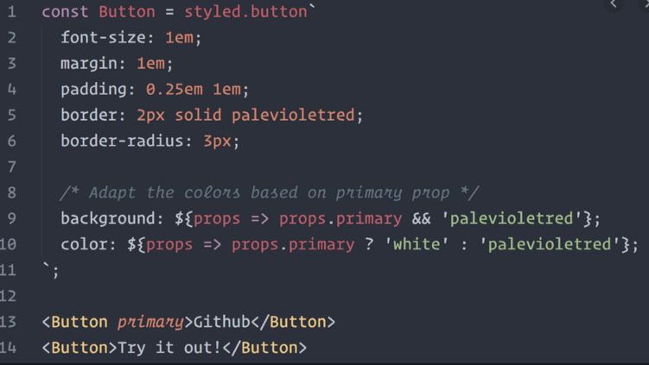
Czym jest CSS-w-JS?
Czy można robić animacje w w Reactie?

Slide 21
Interakcja z użytkownikiem
Przeglądarka to aplikacja sterowana zdarzeniami. Wszystko, co użytkownik robi w przeglądarce, uruchamia zdarzenie, od klikania przycisków po nawet poruszanie myszą. W prostym języku JavaScript możemy nasłuchiwać tych zdarzeń i dołączać funkcję JavaScript do interakcji z nimi.
W React nie musimy jednak wchodzić w interakcje z pętlą zdarzeń przeglądarki w surowym JavaScript, ponieważ React umożliwia nam obsługę zdarzeń za pomocą props.

Slide 22
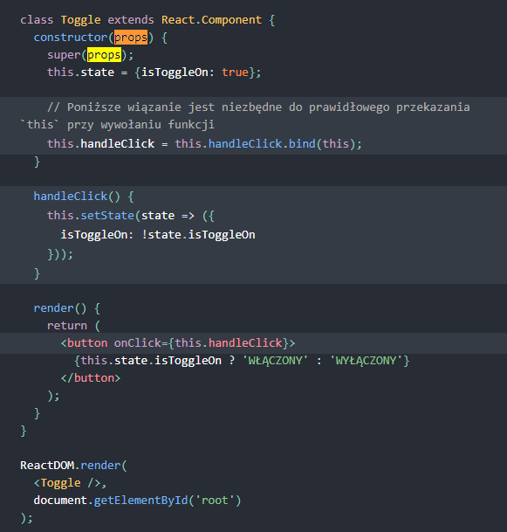

Slide 23
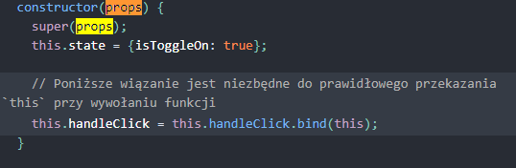
Czym jest funkcja constructor ?
W JavaScript constructor jest funkcją, która jest uruchamiana podczas tworzenia obiektu. Zwraca referencję do funkcji Object, która utworzyła instancję prototyp
Używając ES6 składni klasy do utworzenia obiektu, musimy wywołać tę metodę super() przed każdą inną metodą. Wywołanie funkcji super() wywołuje funkcję klasy nadrzędnej constructor(). Nazwiemy go tymi samymi argumentami, co constructor() naszej klasy.

Slide 24
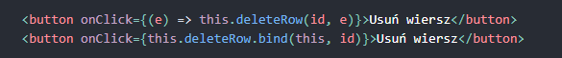
Przekazywanie argumentów do procedur obsługi zdarzeń
Dość często, na przykład w pętli, potrzebujemy przekazać do procedury obsługi zdarzenia dodatkowy parametr. Na przykład, jeśli zmienna id zawierałaby identyfikator wiersza w tabeli, można by rozwiązać to na dwa sposoby:
Obydwie linie robią to samo, przy użyciu, odpowiednio, funkcji strzałkowej oraz Function.prototype.bind.

